Slide 1
Логопедический проект по развитию фонематического слуха у детей 6-7 лет на тему: «Логопедические игры»
МБДОУ Чухломский детский сад «Родничок»
Чухломского муниципального района Костромской области
Подготовила:
Константиниди Наталия Александровна
учитель-логопед
г. Чухлома
2023-2024г.

Slide 2
Проблема:
«Сознательно читать и писать может
только тот, кто понял
звуко-слоговое строение слова».
К.Д. Ушинский
Проблема развития у детей фонематического слуха, является одной из важнейших при подготовке детей к освоению грамоты. Его нарушение негативно влияет на овладение детьми навыками чтения и письма, становление всей речевой системы дошкольника.
Знания даже опытных педагогов массовых групп по данной проблеме недостаточны.
Родители не всегда обращают внимание на несформированность фонематических процессов у детей и не видят в этом проблемы.
В связи с этим, был разработан проект «Логопедические игры»
Развить фонематический слух помогут дидактические игры и упражнения, совместная работа с педагогами и родителями.

Slide 3
Актуальность проекта
Отсутствие полноценного восприятия фонем ведёт к следующим нарушениям:
страдает фонетическая сторона речи
слоговая структура слова
словарный запас и грамматический строй речи
невозможно становление звукового анализа и синтеза
Что в дальнейшем приведёт к дислексии и дисграфии.

Slide 4
Новизна проекта
Включение игр и упражнений на развитие ритмического чувства
Детям с фонематическими нарушениями довольно сложно выполнять задания на оценку и восприятия ритмов, за счёт нарушенного слухового восприятия. Даже при воспроизведении ритмов, состоящих из одной паузы, они допускают ошибки. Им сложно сосчитать количество хлопков, ударов, а затем их воспроизвести.
Игры на развитие ритмического чувства создают необходимую базу для развития фонематического восприятия, учат не просто слышать, но и прислушиваться, сравнивать и оценивать звуки по силе удара.

Slide 5
Тип проекта
По составу участников:
индивидуально-подгрупповой
По сроку реализации:
долгосрочный (1 год)
По целевой установке:
практико – ориентированный
Участники проекта :
Дети подготовительной группы с педагогическим диагнозом ФФНР, ОНР I, II и III уровня
Воспитатели группы
Родители

Slide 6
Цель проекта
Формирование фонематического слуха у детей 6-7 лет посредством дидактических игр

Slide 7
Задачи
Для детей: | Для педагогов: | Для родителей:
1. Формировать навыки восприятия и воспроизведения простых и сложных ритмов. 2.Формировать правильное произношение всех звуков. 3.Учить дифференцировать звуки речи по твёрдости – мягкости, звонкости – глухости. 4.Развивать способность различать схожие звуки, слоги и слова близкие по звуковому составу. 5.Обучать слогоделению. 6.Учить читать. 7.Развивать слуховое восприятие. 8.Развивать навыки звукового и звукобуквенного анализа и синтеза слов. 9.Воспитывать умение регулировать громкость и силу голоса в соответствии с условиями общения. | Обучать специальным методам и приёмам в проведении игр и упражнений по развитию слухового восприятия, фонематического слуха, развития ритмического чувства, речевого дыхания. | 1. Привлекать родителей к коррекционной работе с детьми с нарушениями речи. 2. Познакомить родителей с использованием речевых игр по развитию фонематического слуха в домашних условиях.

Slide 8
Предполагаемые результаты
У детей: | У родителей: | У педагогов:
1.будет сформирован высокий уровень развития фонематического слуха; 2.будет сформирован навык восприятия простых и сложных ритмов; 3.дифференцирование звуков по звонкости – глухости, твёрдости – мягкости; 4.появится умение выполнять звукобуквенный анализ и синтез слов; 5.появится умение делить слова на слоги; 6.наметится динамика в становлении звукопроизношения и других сторон речи; 7.появится навык чтения; 8.повысится интерес детей к логопедическим занятиям; 9.появится заинтересованность во всестороннем речевом развитии. | 1.обогатится уровень знаний родителей по формированию фонематического слуха; 2.появится понимание необходимости развития фонематического слуха детей; 3.появится возможность объединения воспитательно — образовательного пространства: «ДОУ — семья — ребенок». 4.возникнет желание родителей принимать участие в совместных проектах. | накопится позитивный опыт применения различных методов и приемов по совершенствованию у детей навыков фонематического слуха.

Slide 9
Продукт проекта
Для логопеда | Для детей | Для педагогов | Для родителей
Перспективное планирование дидактических игр и упражнений по развитию фонематических процессов у детей 6-7 лет. Дидактические игры на развитие ритмического чувства, фонематического слуха. | Коллективный альбом «Моя любимая буква», индивидуальная тетрадь. | Картотека дидактических игр по развитию фонематического слуха, мастер-класс, консультации. | Фотоколлаж «Учимся играя», папки-передвижки, мастер-класс, буклеты игр.

Slide 10
Этапы реализации проекта:
I этап - подготовительный
(сентябрь - 1 половина октября)
1. Изучение методической и специальной литературы по теме проекта.
2. Подбор наглядного и демонстрационного материала, иллюстраций по теме проекта.
3. Изучение интернет - ресурсов.
4. Разработка игр, игровых упражнений, практический заданий с использованием ИКТ.
5. Диагностика уровня развития фонематического слуха детей и уровня компетенций родителей по данному вопросу.
6. Анализ диагностирования материалов, педагогических наблюдений.
7. Обсуждение с педагогами и родителями воспитанников вопросов, связанных с проведением проекта.
8. Определение этапов работы по развитию фонематического слуха.

Slide 11
II этап — основной
(2 половина октября – апрель)
1. Создание копилки методических, практических и электронных материалов (программы, игры, презентации, аудио и видеозаписи, картинки).
2. Проведение подгрупповых и индивидуальных занятий с детьми.
3. Оформление картотеки дидактических игр на формирование и развитие фонематического слуха детей.
4. Консультации для воспитателей.
5. Консультации, памятки, буклеты для родителей.
6. Отчёт учителя-логопеда на педсовете по коррекционной работе с детьми.

Slide 12
III этап — заключительный (май)
1. Анализ достижения поставленной цели и полученных результатов.
2. Диагностика уровня сформированности фонематического слуха у детей.
3. Диагностика компетенции родителей по вопросу развития фонематического слуха у детей.
4. Представление материалов проекта.
5. Презентация проекта.

Slide 13
Форма работы с детьми
1. Дидактические игры и упражнения.
2. Работа в тетрадях.
3. Составление коллективного альбома «Моя любимая буква».

Slide 14
Игры с детьми
Звуковой анализ и синтез
Развитие слухового восприятия
Оценка и восприятие ритмов
Дифферен-циация звука в слове
Развитие фонематического анализа
игры
Знакомство с буквами
Развитие звукового синтеза
Выделение звука в слове
Определение позиции звука в слове

Slide 15
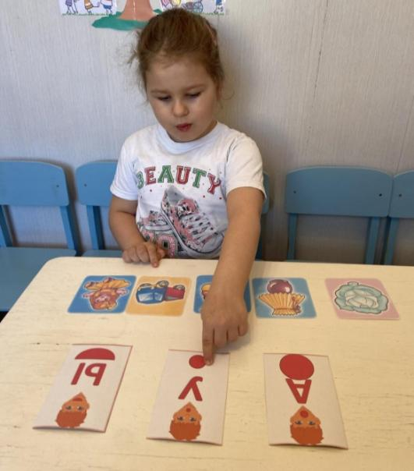
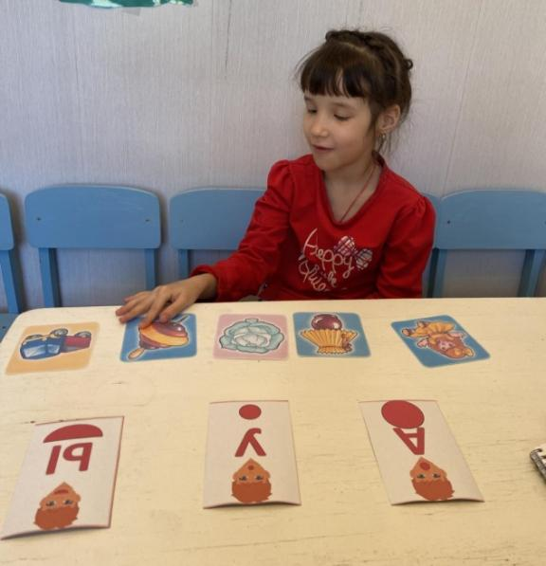
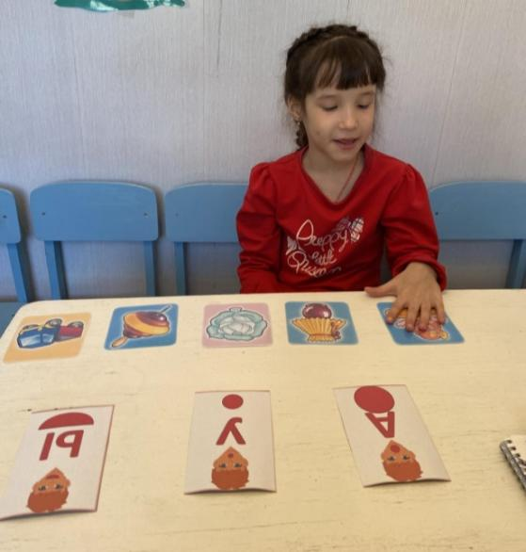
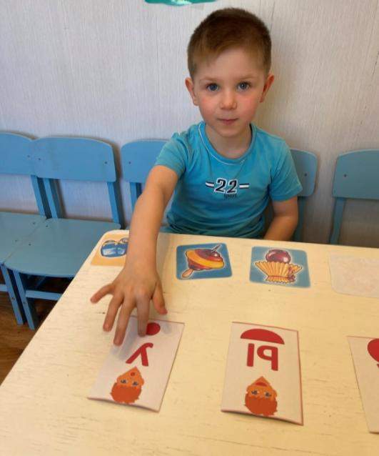
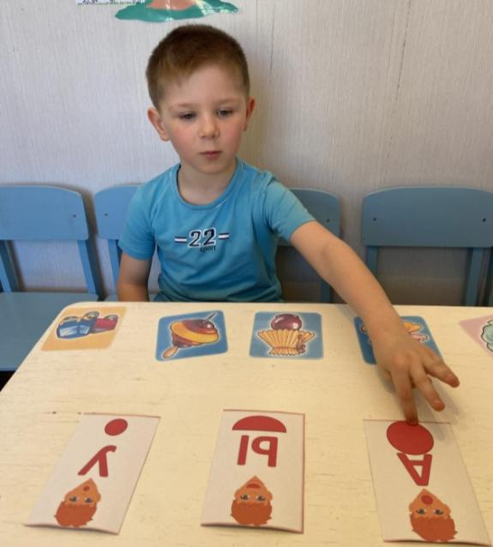
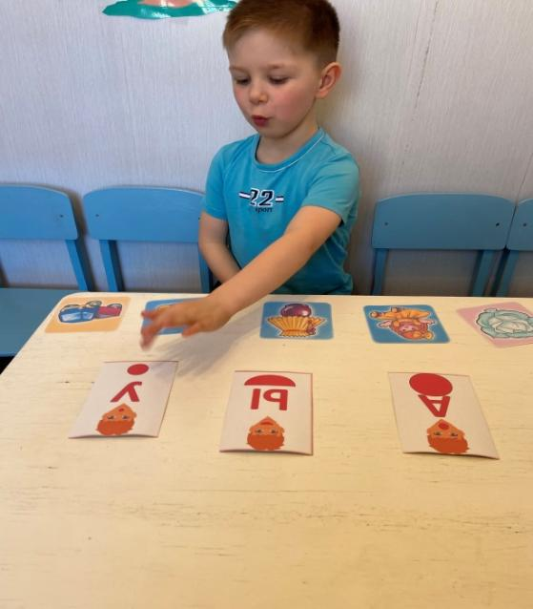
Работа с детьми
Звуковой анализ и синтез слов с опорой на символы звуков

Slide 16
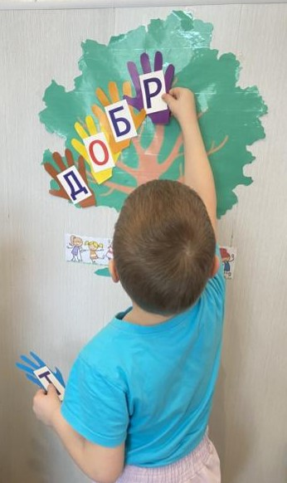
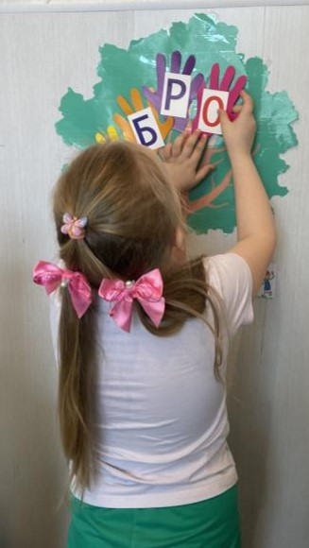
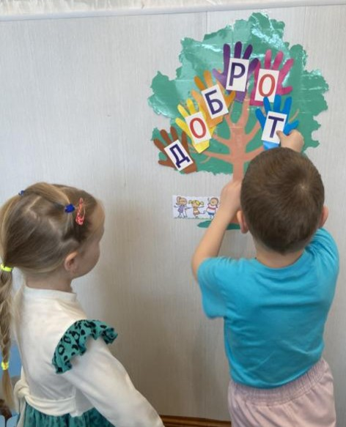
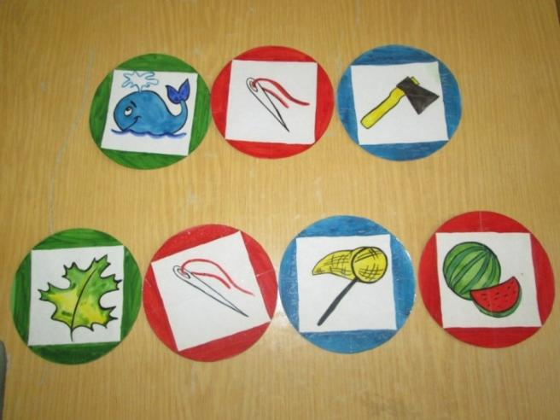
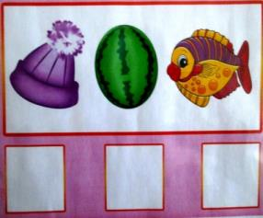
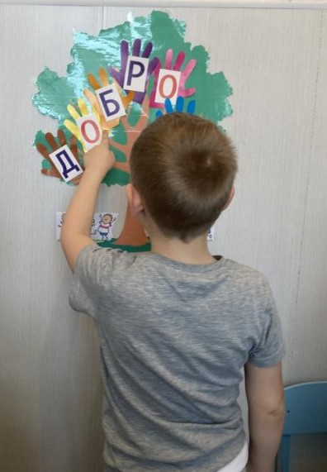
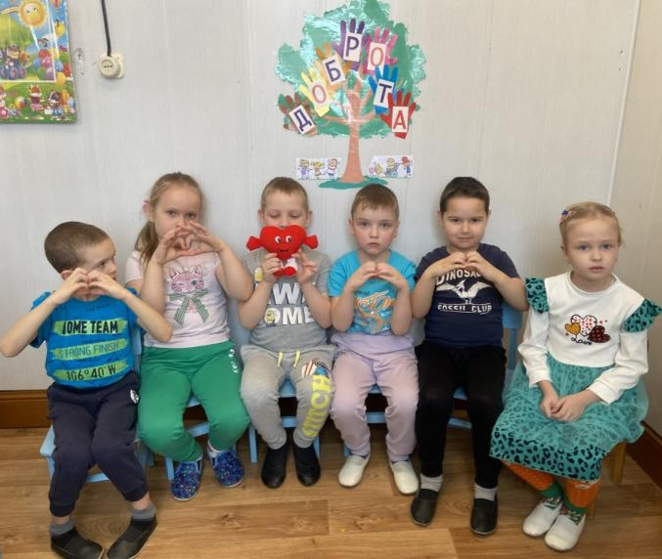
Игры на формирование звукового анализа и синтеза
«Составь слово»

Slide 17
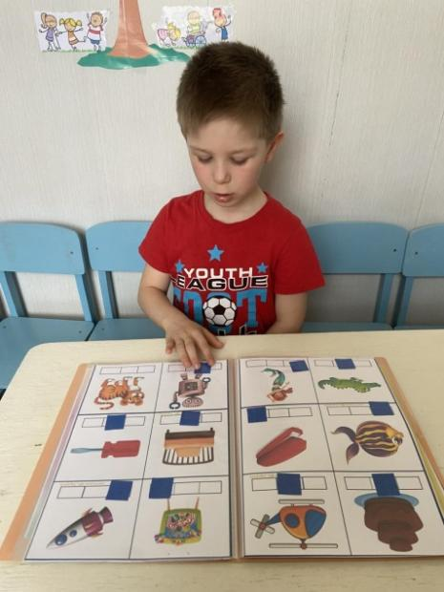
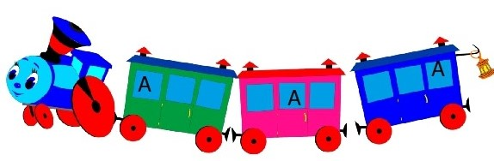
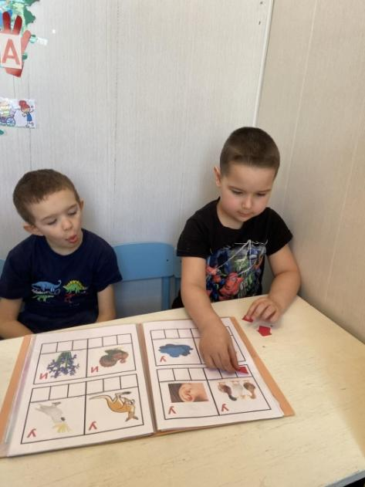
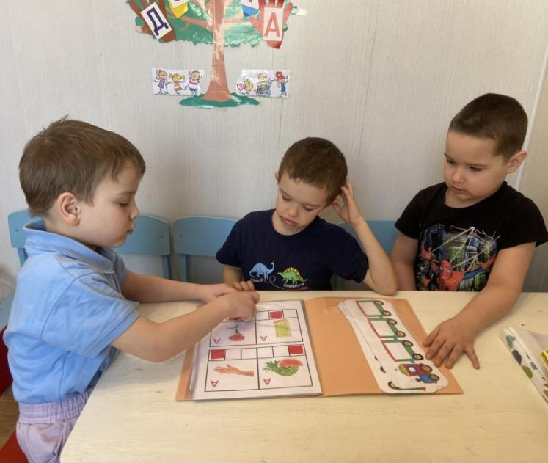
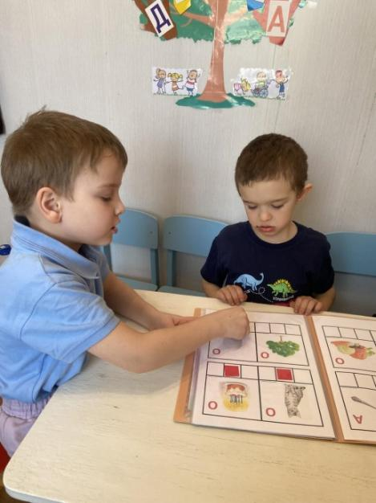
Определение места звука в слове

Slide 18
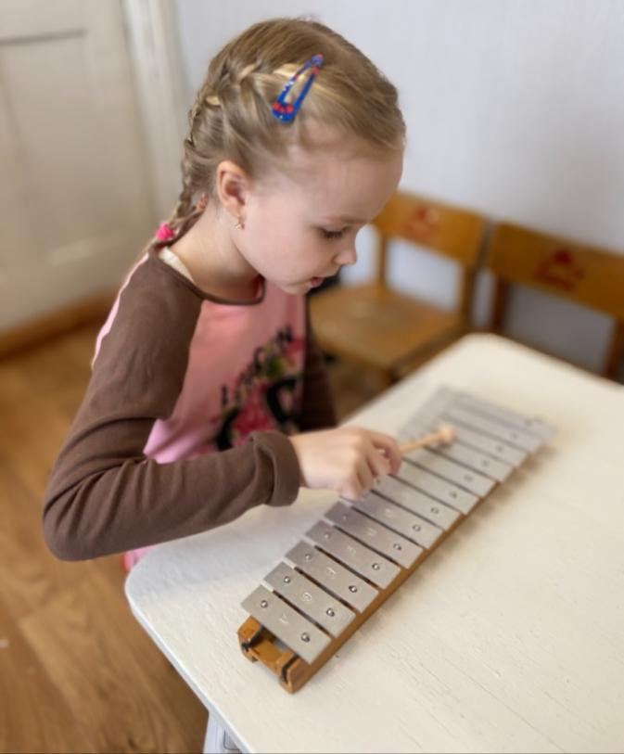
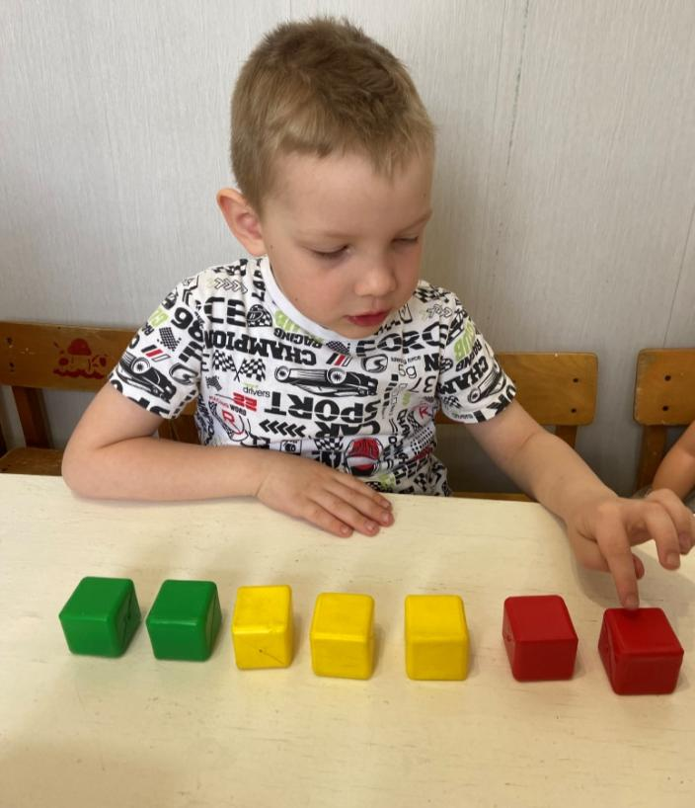
Д/и «Внимательные ушки», «Ритм», «Считаю слоги» на развитие слухового восприятия, чувства ритма, деление слов на слоги.

Slide 19
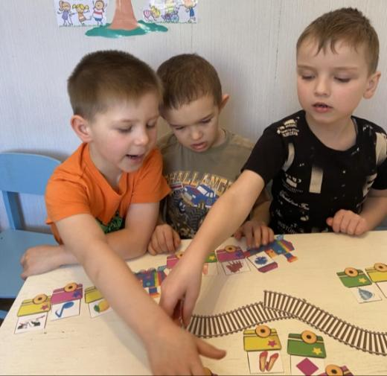
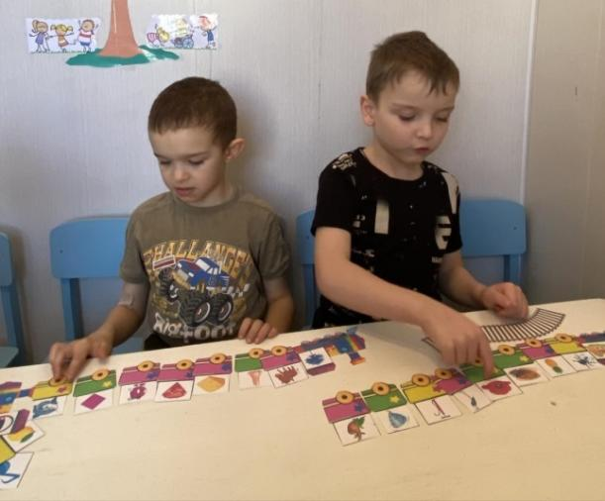
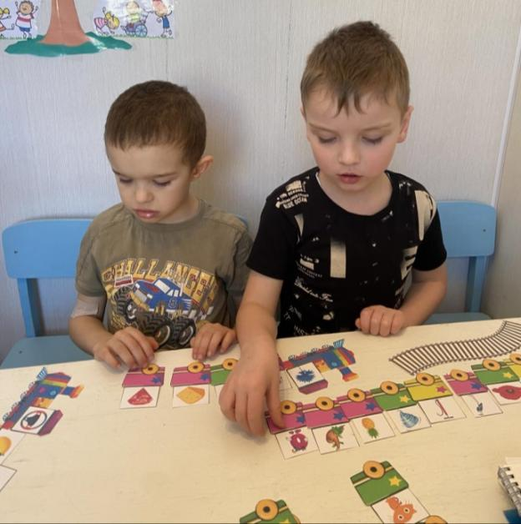
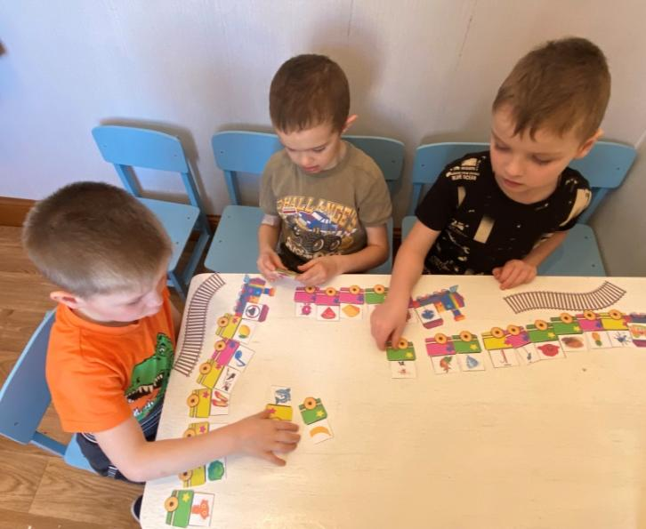
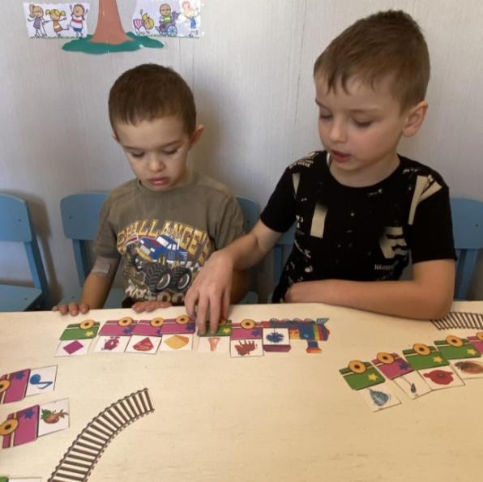
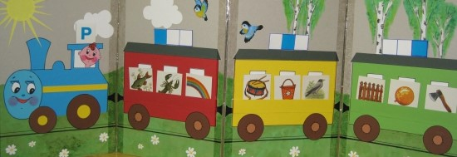
д/и «Составь паровозик» на формирование звукового анализа слова: выделение последнего звука в слове, развитие фонематического восприятия, различение твердости-мягкости звуков.

Slide 20

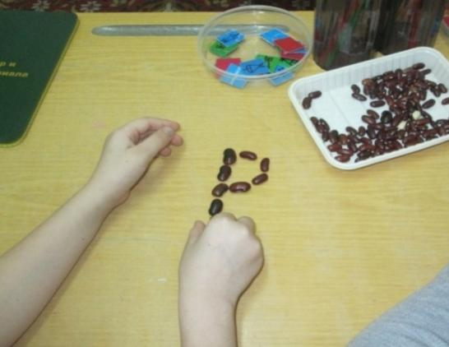
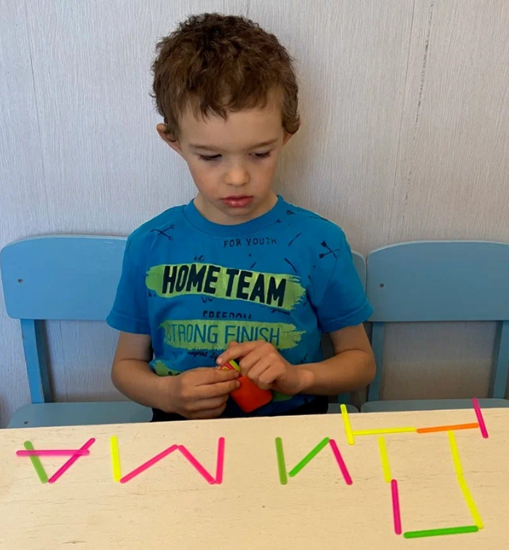
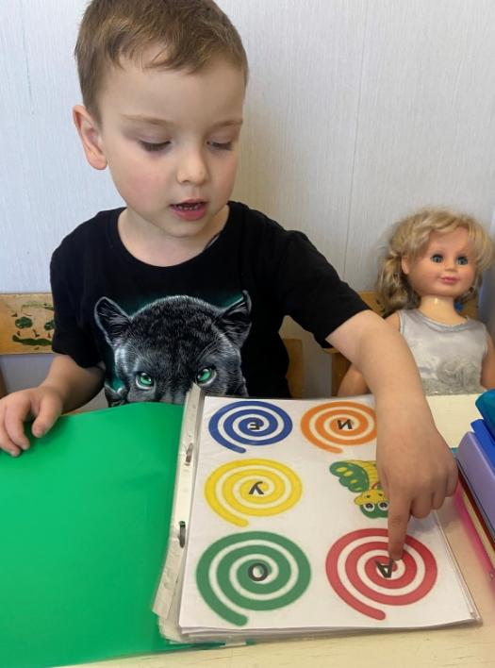
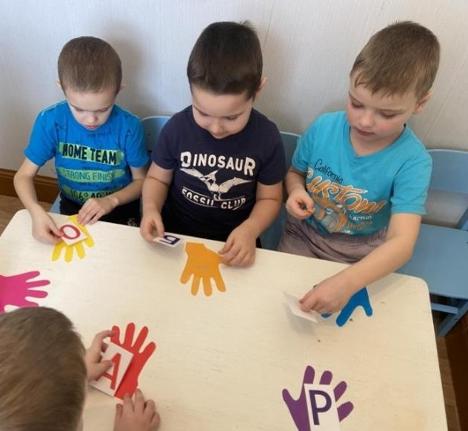
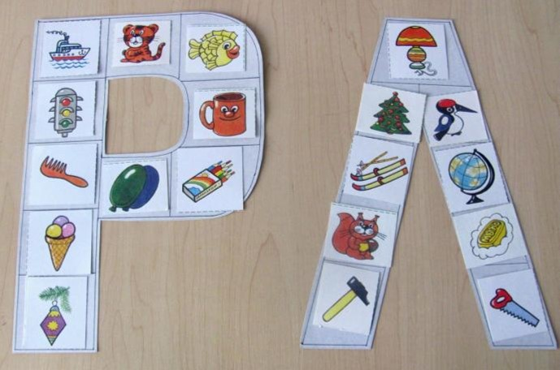
Знакомство с буквами
Выкладывание букв из палочек, бобов
«Смотри, не ошибись!»
Игровое упражнение «Умные ладошки»

Slide 21
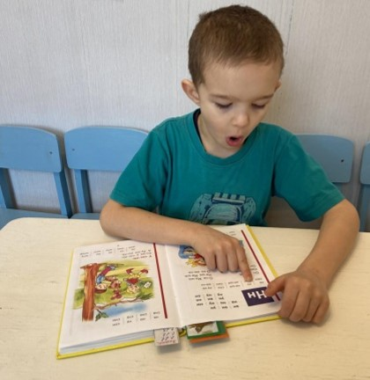
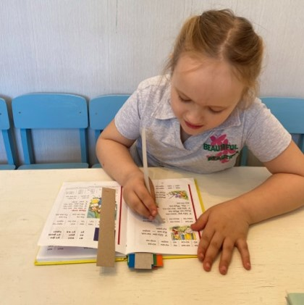
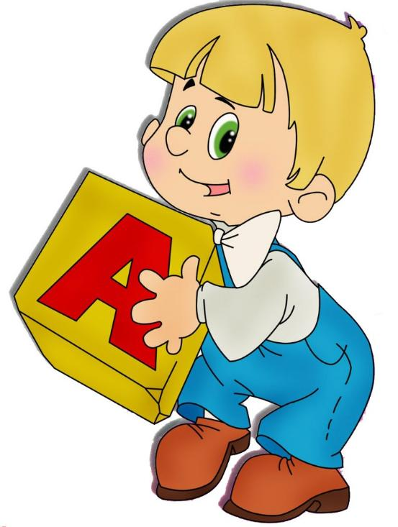
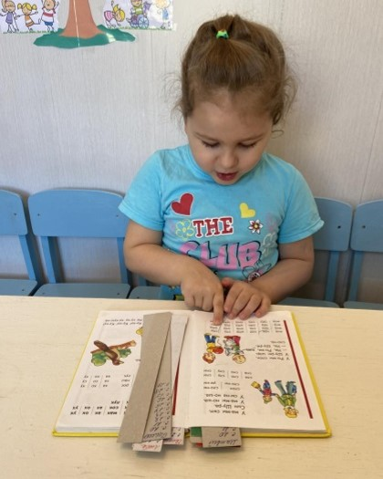
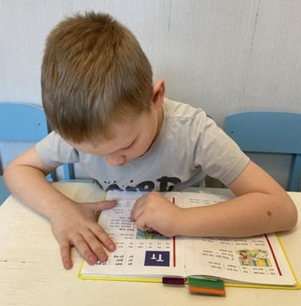
Первоначальные навыки чтения

Slide 22
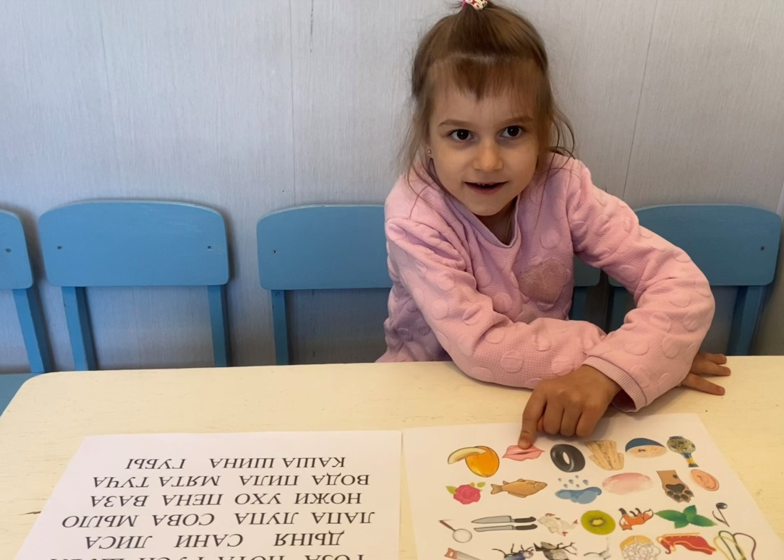
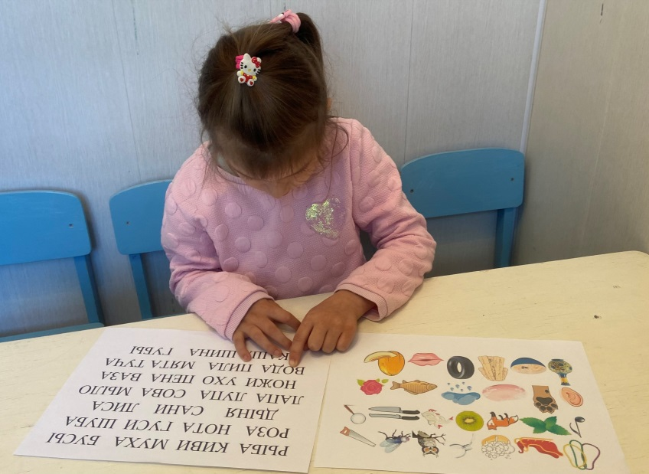
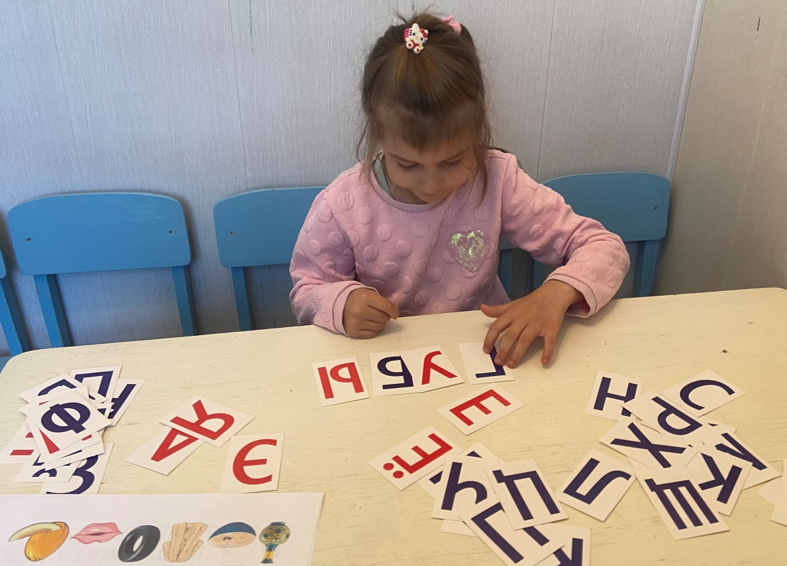
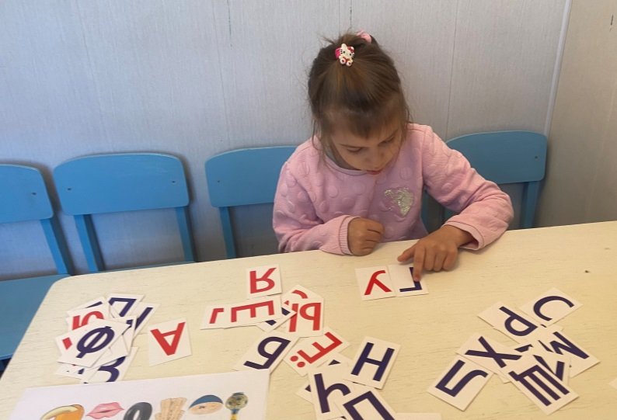

Slide 23
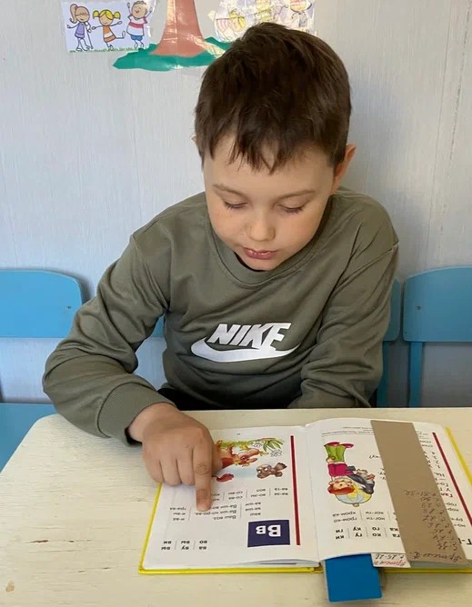
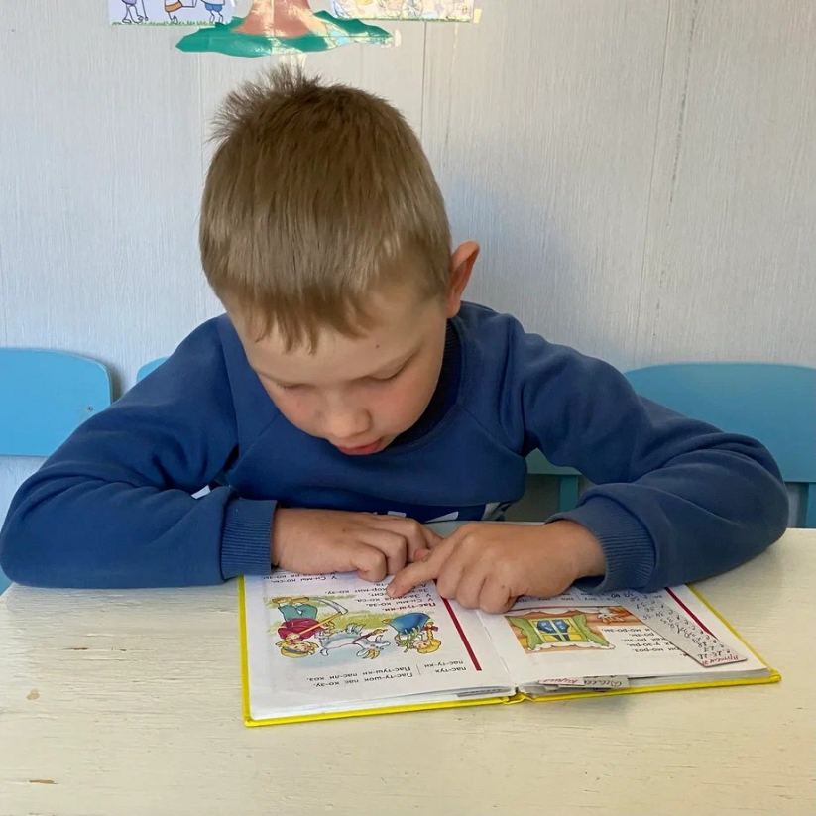
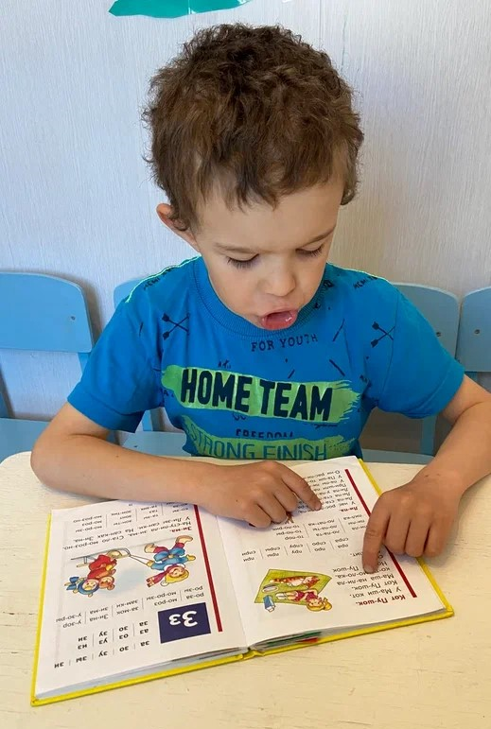
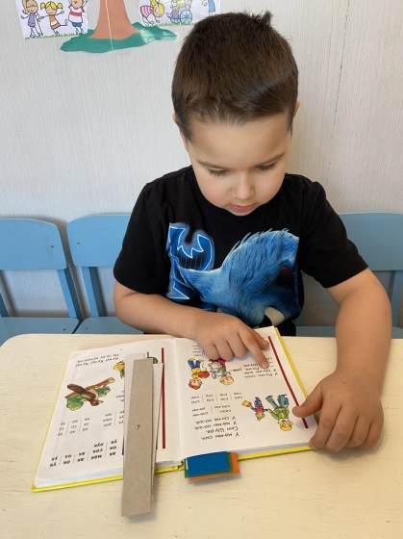
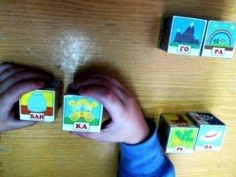

Slide 24
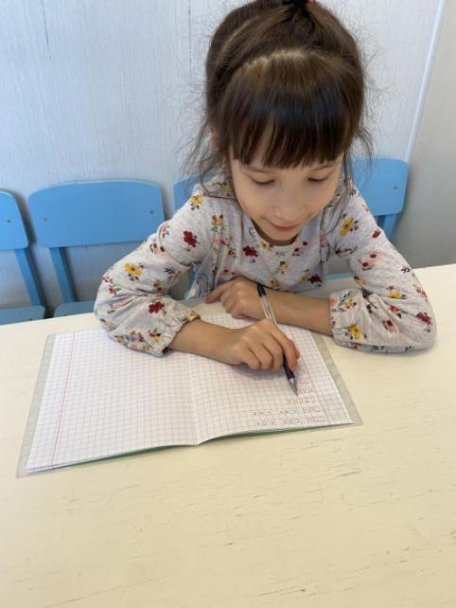
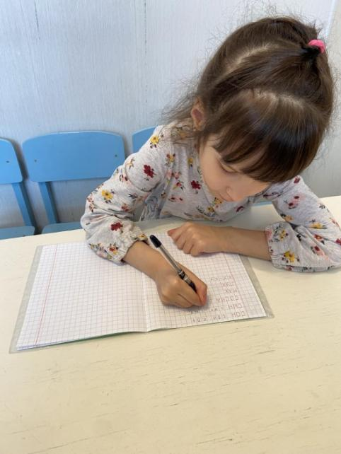
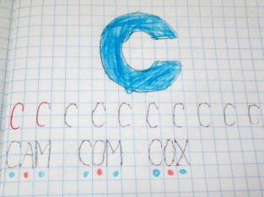
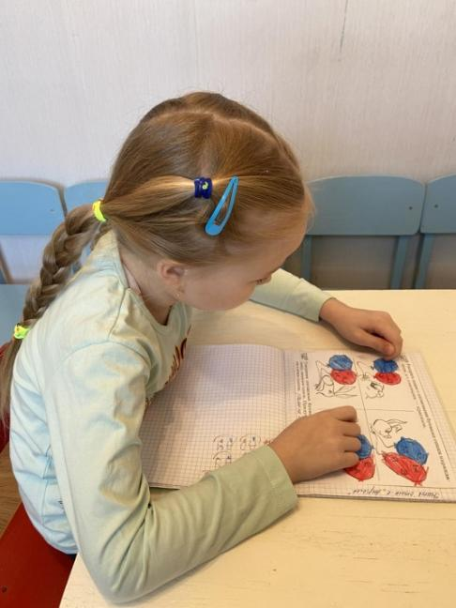
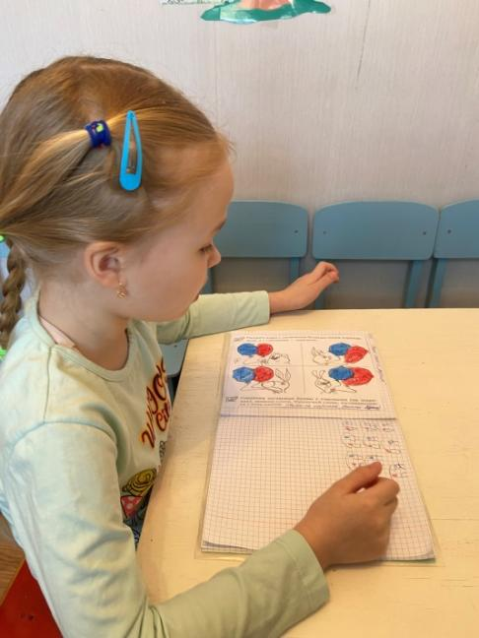


Работа в тетрадях
«Замени букву»
Преобразование слов: САМ-СОМ-СОХ

Slide 25

Индивидуальные тетради детей

Slide 26





Детский продукт проекта
Коллективный альбом «Моя любимая буква»

Slide 27
Форма работы с родителями и педагогами
Анкетирование
Мастер-класс
Логопедический практикум
Логопед
Папки-передвижки
Семинар-практикум
Школа речевого развития
Буклеты
Консультации

Slide 28
Работа с педагогами
Сентябрь | Консультация «Влияние фонематического слуха на школьное обучение»
Октябрь | Консультация. Мастер-класс «Развитие навыка звукобуквенного анализа у детей старшего дошкольного возраста»
Ноябрь | Консультация «Как помочь ребенку, если он забывает, путает, неправильно пишет буквы?»
Декабрь | Консультация «Особенности развития фонематического слуха у детей. Взаимодействие речедвигательного и речеслухового анализаторов»
Январь | Логопедический практикум «Звуковой анализ слова»
Февраль | Школа речевого развития «Уроки фонетики».
Март | Консультация «Как научить детей слышать и правильно произносить звуки»
Апрель | Консультация «Звуковой анализ слова»
Май | Отчёт учителя - логопеда на педсовете по коррекционной работе с детьми.

Slide 29
Работа с родителями
Сентябрь | Индивидуальные беседы с родителями
Октябрь | Буклет для родителей «Как развивать речь ребёнка дома»
Ноябрь | Консультация «Как помочь ребенку, если он забывает, путает, неправильно пишет буквы?» Консультация «Игры и упражнения для развития навыков звукового анализа и синтеза у дошкольников»
Декабрь | Семинар-практикум «Звуковой анализ слова. Учимся, играя». Буклет для родителей «Играем - фонематический слух развиваем»
Январь | Консультация «Фонематический слух-основа правильной речи»
Февраль | Школа речевого развития «Уроки фонетики». Памятка для родителей «Занимаясь с ребёнком, помните…» Буклет для родителей «Звуковой анализ слов»
Март | Консультация «Самые распространённые ошибки, допускаемые взрослыми при обучении детей чтению в домашних условиях»
Апрель | Семинар-практикум «Формирование навыка звукового анализа и синтеза». Консультация «Звуковой анализ слова»
Май | Мониторинг компетенции родителей по вопросу развития фонематического слуха у детей. Анкетирование. Подведение итогов. Консультация «Наши успехи». Фотоколлаж «Учимся играя».

Slide 30





Slide 31




Slide 32
Результаты работы
В ходе реализации проекта, в результате целенаправленной, планомерной и систематической работы по формированию фонематического слуха у дошкольников мы добились следующих результатов:
1.сформировался высокий уровень развития фонематического слуха у детей;
2.повысился интерес детей к логопедическим занятиям;
3.наметилась динамика в становлении звукопроизношения и других сторон речи;
4.появилась заинтересованность родителей во всестороннем речевом развитии ребёнка.
Проведенная работа по развитию фонематического слуха у детей старшего дошкольного возраста привела к следующим результатам, дети стали:
-опознавать звук в речевом потоке;
-находить заданный звук в словах;
-«слышать» заданный звук в разных позициях (начале, середине, конце слова);
-различать гласные и согласные, твердые и мягкие согласные звуки;
-устанавливать количество звуков в слове и их последовательность.
-правильно выстраивать схему слова.
Проведённый анализ изучения уровня речевой подготовки детей к обучению в школе по разделу изучения уровня практического осознания элементов языка показал следующие результаты
Звукопроизношение |  | Звукобуквенный анализ |  | Слоговой анализ и синтез
Нарушение на начало года 100% | На конец года отмечены положительные результаты 85% | Нарушение на начало года 100% | На конец года отмечены положительные результаты 78% | Нарушение на начало года 100% | На конец года отмечены положительные результаты 95%

Slide 33
Теоретическая значимость результатов
Речевое развитие ребенка происходит в процессе познания им окружающего мира, за счет включения как можно большего количества анализаторов. А это в полной мере возможно только под руководством взрослого, а также в процессе совместной деятельности всех участников педагогического процесса. В процессе речевого развития у ребенка вырабатывается фонематический слух.
Поэтому теоретическая значимость результатов проекта способствует созданию оптимальных условий применения традиционных и инновационных методов для формирования фонематического слуха, позволяет находить новые пути и методы его развития, что, в свою очередь, создает базу для качественного обучения дошкольников грамоте.
Практическая значимость результатов
Практическая значимость: материалы данного проекта могут быть использованы на занятиях в детских образовательных учреждениях, могут быть использованы в качестве информационного материала при проведении открытых занятий, родительских собраний по формированию фонематического слуха.
Разработанные материалы можно использовать при работе в других детских образовательных учреждениях.
Познавательная значимость результатов
Работа по проекту подтвердила результативность проведённой проектной деятельности. Полученные результаты свидетельствуют, что в итоге реализации практико-ориентированного проекта уровень развития фонематического слуха у детей старшего дошкольного возраста стал качественно и количественно выше, чем в начале года.
Таким образом, анализ результатов диагностики развития фонематического слуха старших дошкольников показывает, что созданы необходимые условия для расширения и обогащения знаний по данной теме, что проделанная работа отразилась на успехах детей. Использование инновационных технологий в работе по развитию фонематического слуха у детей, имеющих нарушения речи, позволило повысить мотивацию к логопедическим занятиям, к которым они стали проявлять больший интерес.
Следовательно, проводимая работа достаточно эффективна, результативна и определяет направление дальнейшей работы по формированию фонематического слуха.

Slide 34
Спасибо
за
внимание!

